Slide 1
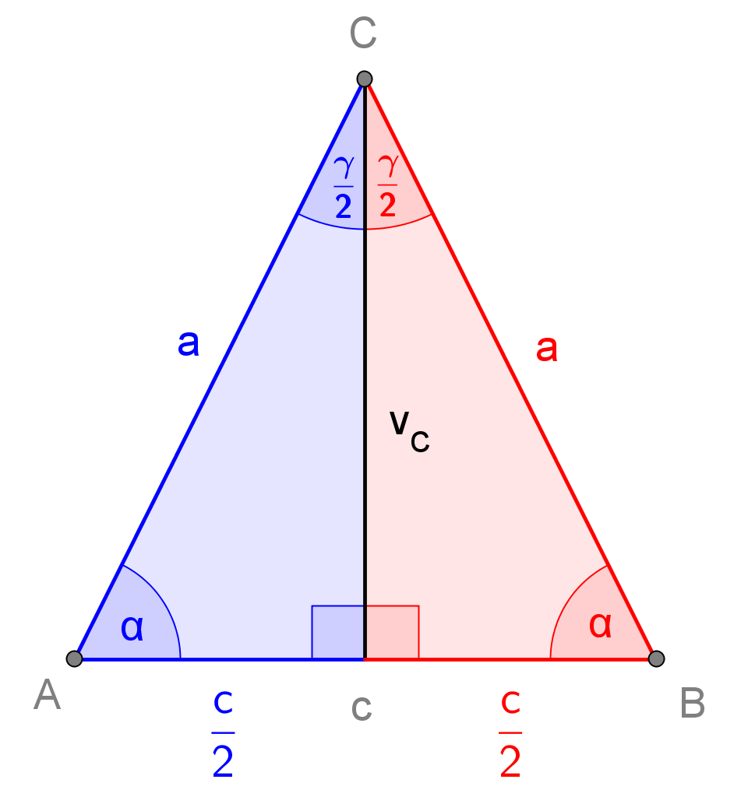


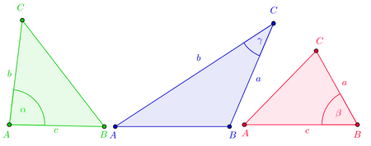
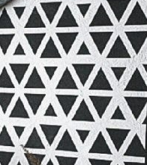

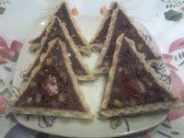
TRIKOTNIKI

Slide 2
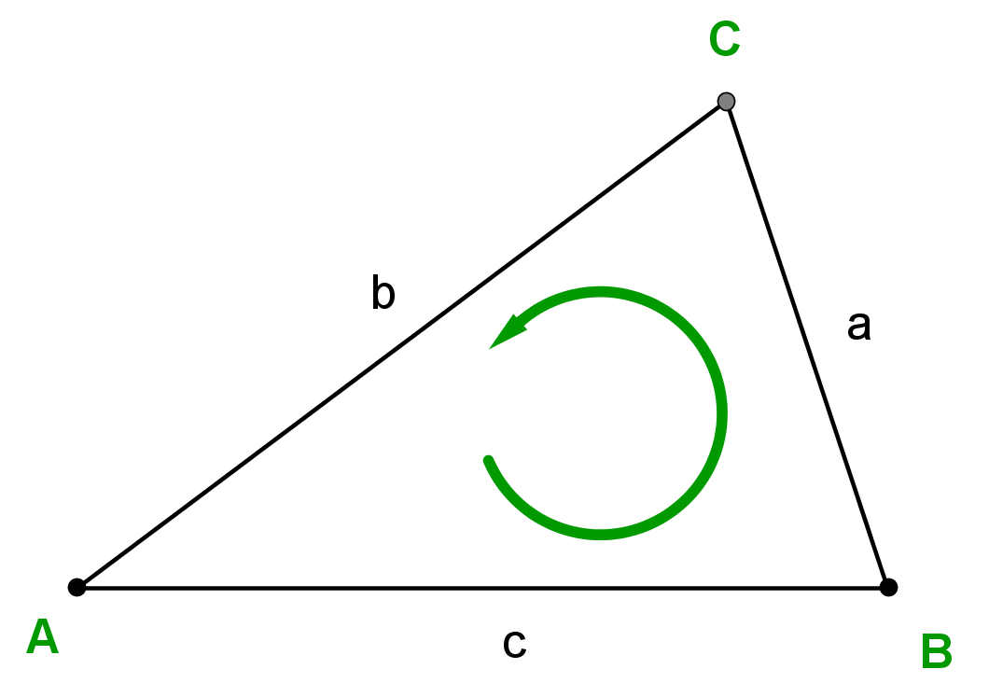
C
OPIS TRIKOTNIKA
γ
a
OGLIŠČA; A, B, C
Pozitivna orientacija
b
β
Stranice trikotnika: a, b, c
α
B
c
Notranji koti trikotnika: α, β, γ
A
Nosilke stranic so premice:
Premica AB nosi stranico AB – stranico c
Premica BC nosi stranico BC – stranico a
Premica AC nosi stranico AC – stranico b
γ
C
1
b
γ
a
Zunanji koti trikotnika
So SOKOTI notranjim kotom
β
β
α
α
1
1
c
B
A
β
α
1
1

Slide 3
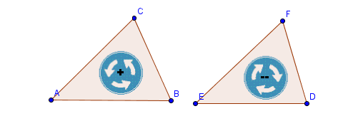
Določimo orientacijo trikotnika PRS in pozitivno
orientiranemu trikotniku zapišimo še stranice p, r in s.
p
r
s
a)
b)
P
S
S
P
R
R
Negativna orientacija
Pozitivna orientacija

Slide 4
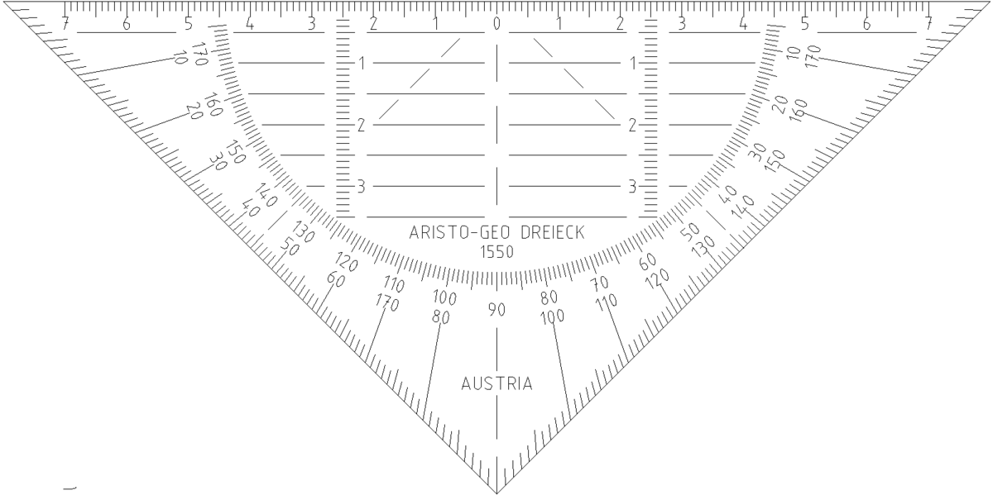
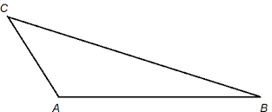
VRSTE TRIKOTNIKOV
TOPOKOTNI TRIKOTNIKI
C
γ
γ
α
α
β
A
B
β = 134 °
α = 125°
β
C
γ
α
γ= 140°
β
A
B

Slide 5
OSTROKOTNI TRIKOTNIKI
Vsi koti so manjši od 90°.
γ
γ
α
β
γ
α
β
β
α

Slide 6
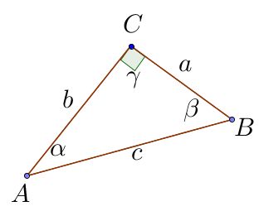
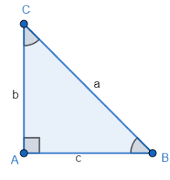
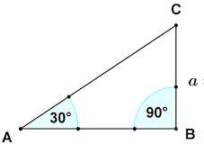
PRAVOKOTNI TRIKOTNIKI
γ= 90°
kateta
kateta
HIPOTENUZA
HIPOTENUZA
kateta
HIPOTENUZA
b
kateta
kateta
c
kateta
α= 90°
β= 90°

Slide 7

ENAKOKRAKI TRIKOTNIKI
C
VRH
Jaz imam tudi dva enaka kraka.
Ali sem enakokraka žabica?
a = b
γ
b
a
a
KRAK
KRAK
β
a = b
α
β
C
b
c
a
a
A
B
KRAK
γ
KRAK
OSNOVNICA
α
β
OSTROKOTNI ENAKOKRAKI
TRIKOTNIK
A
c
B
OSNOVNICA
TOPOKOTNI ENAKOKRAKI
TRIKOTNIK

Slide 8
ENAKOSTRANIČNI TRIKOTNIK
a = b = c
C
γ
b
a
a
a
α
β
A
c
B
a
OSTROKOTNI ENAKOSTRANIČNI TRIKOTNIK

Slide 9
RAZNOSTRANIČNI TRIKOTNIKI
A
RAZNOSTRANIČNI TOPOKOTNI
TRIKOTNIK
b
γ
a
A
α
A
β
c
A
γ
c
b
a
RAZNOSTRANIČNI OSTROKOTNI
TRIKOTNIK
γ
a
b
β
α
β
A
c
A
α
B
c
RAZNOSTRANIČNI PRAVOKOTNI
TRIKOTNIK
A

